Slide 1
Agronegocios en Argentina
¿Es rentable el Mercado de Insumos del Agro en la Argentina?
¿Se logra posicionar en el mercado tomando buenas decisiones?
Autores: Patricia Menghini Ricardo Baquier

Slide 2
Temario
01
Contexto y Audiencia
02
Preguntas de Interés
03
Resumen de Datos
04
Análisis Exploratorio de Datos
05
Insights y Conclusiones

Slide 3
Contexto
En Argentina, la agricultura es una de las principales actividades económicas ya que no solo abastece al país, sino que, el excedente se destina a la exportación. Posee una superficie agrícola estimada de alrededor de 2,8 millones de kilómetros cuadrados, y cuenta con 37,5 millones de hectáreas de cultivos agrícolas. Los principales cultivos que ocupan esa superficie son: soja, trigo, maíz, girasol, sorgo y cebada. Todo el ciclo productivo conlleva a un ciclo de preparación de suelo / siembra / mantenimiento y cosecha que implica el uso de diferentes agroquímicos y semillas para lograr el resultado final al momento de la cosecha del cultivo. Para mantener posición y competitividad en el mercado de Insumos como Empresa Agropecuaria, se deben detectar qué rubros nos van a permitir mejor rentabilidad y postura ante la competencia en el mercado en plazos futuros. Y adelantar así mejores determinaciones en la toma de decisiones.
Audiencia
Este análisis intenta evaluar a través del análisis de nuestra base de datos, los factores importantes que influyen en el rubro de la comercialización de insumos apuntando a mejorar la toma de decisiones comerciales y de compra a futuro. Tratando de lograr posicionamiento en el mercado.-
Limitaciones
Nuestros datos son propios, y reales. Tratamos de controlar que no haya nulos, duplicados, ni ningun tipo de valor que tiende a sesgar la información obtenida. Asimismo, al ser una base de datos que se retroalimenta por la carga humana, puede existir en una menor medida un margen de error no voluntario que en menor medida afecta a la información obtenida.-
01.
CONTEXTO Y
AUDIENCIA
3

Slide 4
Cuando se invierte en el Agro, y más si enfocamos el negocio en la comercialización de insumos, tratamos de ver en primer lugar cuáles son los insumos que tienen mayor rotación dentro de la empresa y ver también cómo es su relación con el porcentaje de ganancia que dejan.
Esas serían nuestras dos primeras preguntas a resolver: ¿Qué rubro de productos se venden más? ¿Y cuales dejan mejor rentabilidad?
Este es un punto de partida para un conjunto de toma de decisiones que se van a ir formando con la resolución de otras preguntas de interés, como por ejemplo:
¿Influye la rentabilidad de los productos estacionales?
¿Se puede mantener un margen de ganancia equitativo para todos los rubros?
¿Es válida la aplicación de excepciones en las condiciones comerciales para mejorar el negocio con el cliente?
La búsqueda de respuesta a estas cuestiones y otras más que van surgiendo en la práctica nos van a permitir armar un ideal de trabajo para ir mejorando la toma de decisiones en el Agro.-
02.
PREGUNTAS DE INTERÉS
A RESOLVER
4

Slide 5
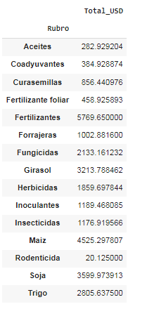
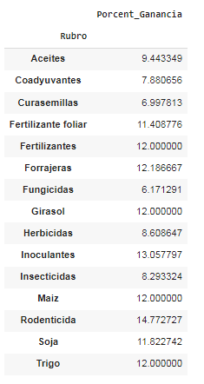
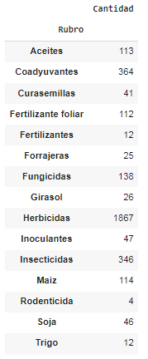
Partiendo de nuestra base de datos, generamos en primera instancia resúmenes de datos que nos permita generar unas primeras evaluaciones de las cuestiones a resolver. Y que también se pueden graficar de manera clara para ver de manera inmediata los resultados obtenidos.
Cuadro Resumen:
03.
RESUMEN DE DATOS
5

Slide 6
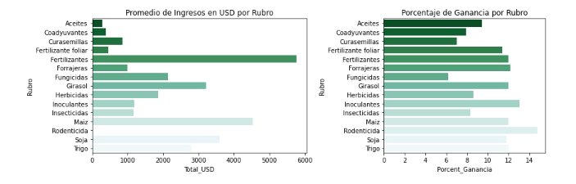
Análisis “Rubro vs Total USD” y “Rubro vs Porcentaje de Ganancias”:
Comparamos qué monto total en USD nos deja cada rubro que se comercializa dentro del Agro. Y generamos la misma comparación para el porcentaje de ganancias.
Evaluamos que si bien hay rubros que no poseen grandes ingresos en USD, el margen de ganancia que dejan es el promedio que se maneja en casi todos los rubros.-
04.
ANÁLISIS EXPLORATORIO DE DATOS
6

Slide 7
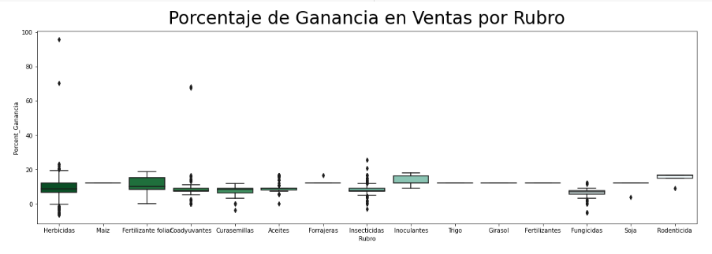
Análisis “Rubro vs Porcentaje de Ganancias”:
También aprovechamos el gráfico Boxplot y revisamos los datos atípicos de cada rubro.-
Este gráfico nos permite ver que hay valores atípicos que no son errores de carga, sino valores que se adaptan a las condiciones comerciales planteadas por la agronomía con algún propósito en particular que les va a permitir obtener un beneficio extra dentro del negocio.-
04.
ANÁLISIS EXPLORATORIO DE DATOS
7

Slide 8
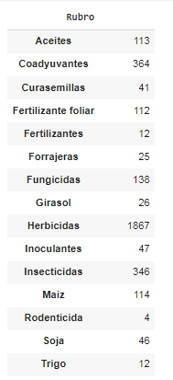
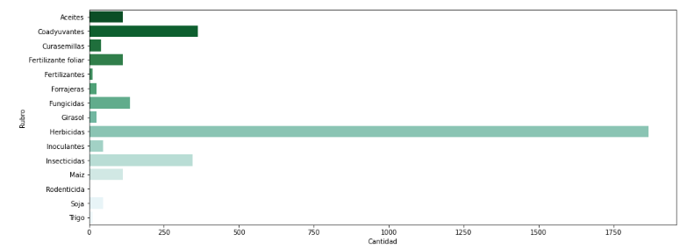
Cantidad de Ventas por Rubro:
Armamos un cuadro resumen y lo graficamos para observar cuales son los insumos que más se venden.-
Claramente los herbicidas son los insumos que más se venden. Hay que trabajar con este dato y no dejar de lado la importancia de los otros rubros dentro del negocio. Ya que más allá que no tengan alta rotación, hay productos que se complementan para la venta de manera estacional.-
04.
ANÁLISIS EXPLORATORIO DE DATOS
8

Slide 9
Insights:
El agro en la Argentina es una de las principales fuentes de ingresos de muchas personas en el País y con el correr de los años se apuesta fuerte corriendo los riesgos necesarios para lograr la rentabilidad deseada.
Dentro del rubro herbicidas, los insumos que los conforman son clave dentro de la comercialización en las agronomías del país. Su alta rotación anual y su margen de ganancia que ronda el 10 % nos da la pauta que es clave tenerlo dentro de la cartera de artículos a ofrecer.-
Los fertilizantes a diferencia de los herbicidas son insumos estacionales que solo se aplican en una época del año dependiendo la zona y el cultivo.- Lo que se puede observar con este rubro es su gran ingreso promedio en dólares y su rentabilidad que ronda el 12%.- No se podria solo vender fertilizantes dentro de la agronomía pero si es un rubro que hay que tener sin lugar a dudas.-
Los productos estacionales son los que mayor porcentaje de ganancia dejan, como lo son los fertilizantes, los rodenticidas, las forrajeras, los inoculantes. Estos rubros son de baja rotación o de poca venta en cantidad pero tiene que estar siempre presentes para complementar la comercialización de insumos junto con los herbicidas.-
Todo lo mencionado anteriormente es un breve análisis de un sector dentro de los datos que dispone el dataset.- En este caso nos centralizamos en los insumos, los ingresos que generan, la ganancia que dejan y la cantidad que se vende.- Pero también se puede analizar los márgenes de ganancias de cada vendedor. Incorporar datos nuevos y hacer las mismas comparaciones para la misma época del año en otros años.- O incluso hacer un comparativo de todo lo mencionado de los ultimos 10 años.-
05.
INSIGHTS
9

